Slide 1
TLI: Two-Level Indexer
Training-free 稀疏注意力索引器：A 子空间 + B' 分区预算 + D' 层跳过
进展汇报 v2 ｜ Qwen3-8B 真实权重 × 10 条真实 trace × 2×H20 ｜ 2026-09-23

Slide 2
论文定位与贡献
全部结论有真实 trace 实测支撑（脚本+数据可复现）
• A 位置稳定子空间粗筛：L1 块 min/max 只在低频尾维 d'=32 计算（4× 削减）
• E3: mass recall 0.729 ≈ 全维 0.732；random 0.32 / highfreq 0.14 崩溃
• B' far/near 分区 L2 预算：远端独立 top-K2 池，防被近端高分挤出
• E5b debug: far-heavy 层 TLI 0.9995/0.9997 vs TIA 0.9990/0.9929
• D' 离线校准层跳过：13/36 层免远端检索（静态掩码，零在线开销）
• E6: precision 0.92–1.00，far 质量损失 <0.3%
• 索引侧收益（E8）: FLOP 2.57×（跳层 4.88×）；Triton fused L1 kernel 3.6×/1.6×
• Negative results 护城河：严格预算下聚类代表无优势（E4c）+ 在线信号失效（E5）
2.57×
索引 FLOP 全层平均（E8-1）
0.9998
TLI mass 覆盖（36 层均值，vs TIA 0.9990）
3.6×
fused L1 kernel vs eager（S=128K）

Slide 3
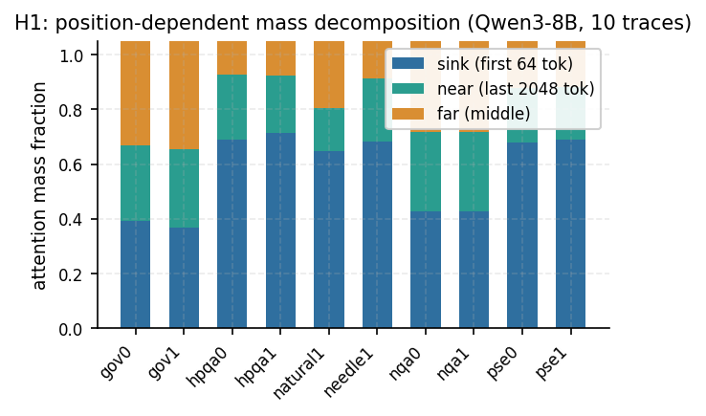
动机：注意力的真实形态是三层分解（H1）
「近端集中」叙事在 mass 口径下不成立；dense top-1024 mass 覆盖恒为 1.0000
• sink（前 64 tok）：0.37–0.71 质量大头
• near（末 2048 tok）：0.16–0.29
• far（中间区）：0.02–0.29，任务相关
• TIA@1024≈FullKV 根因：dense top-1024 已覆盖全部 mass
• → 论文动机：far 层的挤出风险 + 索引开销，而非「召回远端」

Slide 4
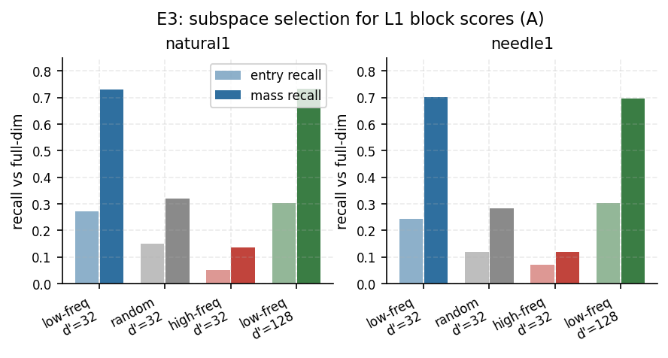
创新点 A：位置稳定子空间粗筛
E3: 低频尾维 d'=32 ≈ 全维 128（选错维度崩溃）
0.729 vs 0.732
d'=32 vs d'=128 mass recall
4×
L1 索引维度（HBM 同步减）
0.32 / 0.14
random / highfreq 子空间（崩溃）

Slide 5
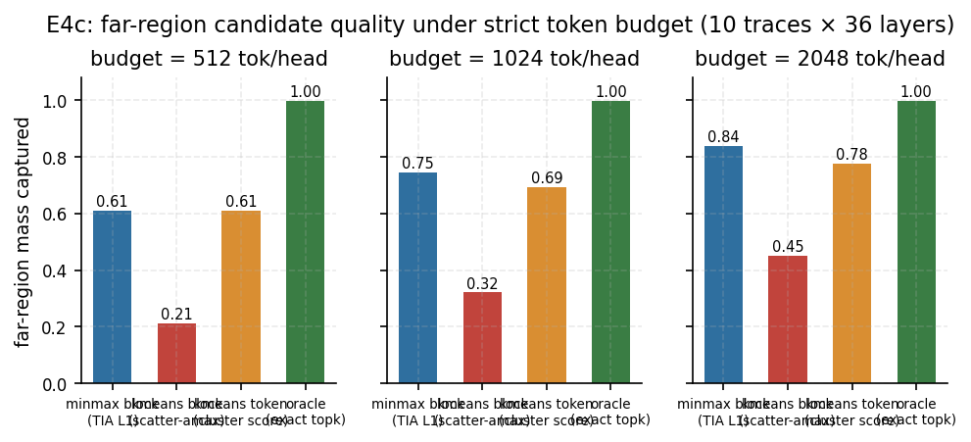
创新点 B'：分区预算（含 E4c 口径修正）
E4b 的「kmeans 4–10×」含整簇超选 bug：budget=512 实取 2769 tok
• 严格预算 + per-head 加权重测（E4c）：
• km_blk 0.09–0.39（最差）
• km_tok 0.45–0.79（无一致优势）
• 4bit token 级精筛 ≈ oracle 0.999
• → B 重定位为 far/near 分区预算
• 聚类降级为消融 + negative result

Slide 6
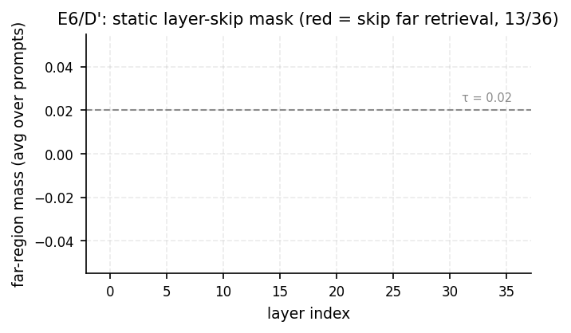
创新点 D'：离线校准层跳过
far mass 层轮廓双峰 → 静态掩码；在线信号版已实测否定
• 13/36 层可跳（τ=0.02）
• precision 0.92–1.00
• far 质量损失 <0.3%
• 在线 L1 信号与 far 质量相关 ≈0（E5）
• → D' 必须离线校准（结论写入 negative results）

Slide 7
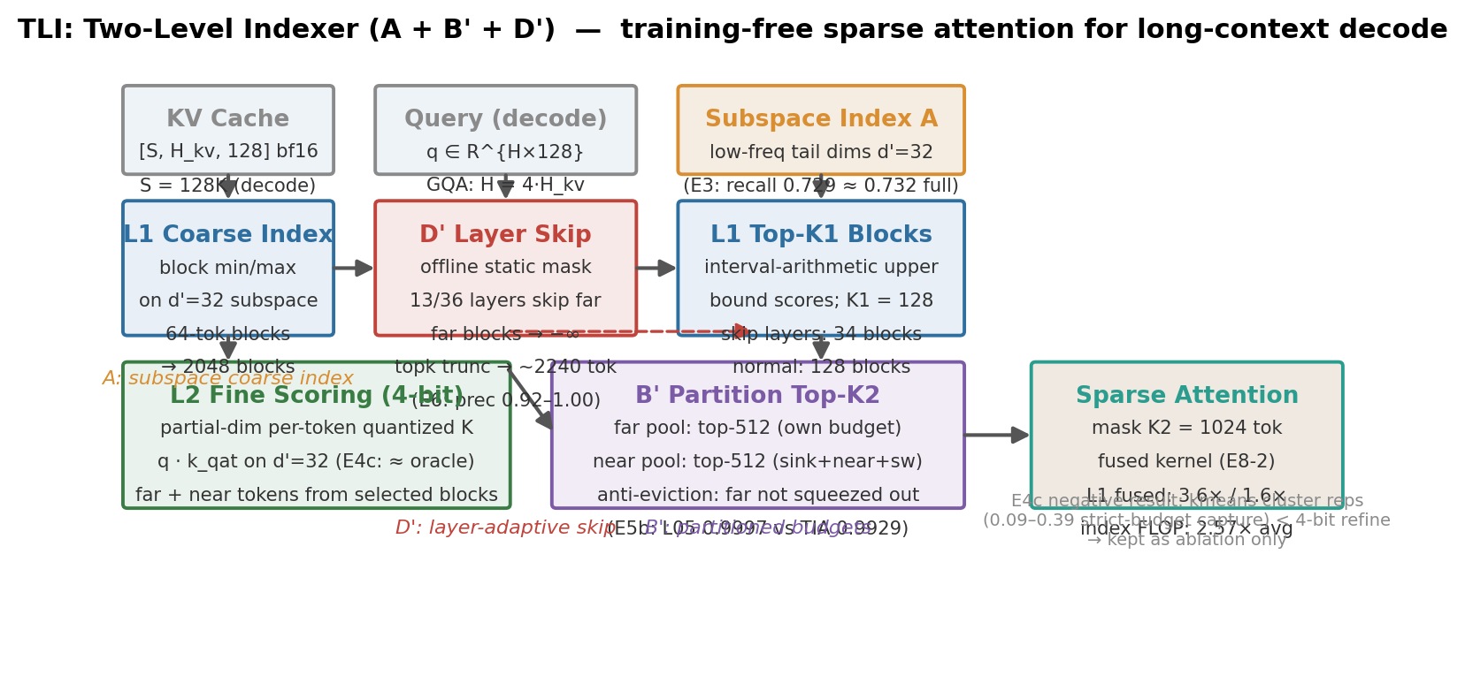
TLI 架构
A + B' + D' 数据流（全部继承 TIA 两级语义）

Slide 8
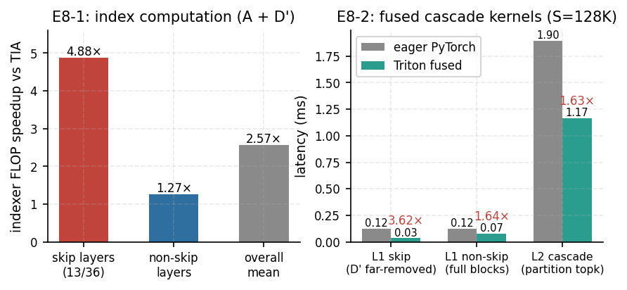
索引开销与 fused kernel 原型（E8）
D' topk 截断到有效块数 = 真正兑现 L2 计算节省
• E8-1: 跳层 4.88× / 非跳层 1.27×（A 子空间贡献）/ 全层平均 2.57×；attention 主计算量不变（K2 固定）
• E8-2: L1 fused 3.6×/1.6×（块 id 对拍一致）+ L2 级联 fused 1.63×（分区 topk 对拍 4096/4096）——完整两级仅 2 launches

Slide 9
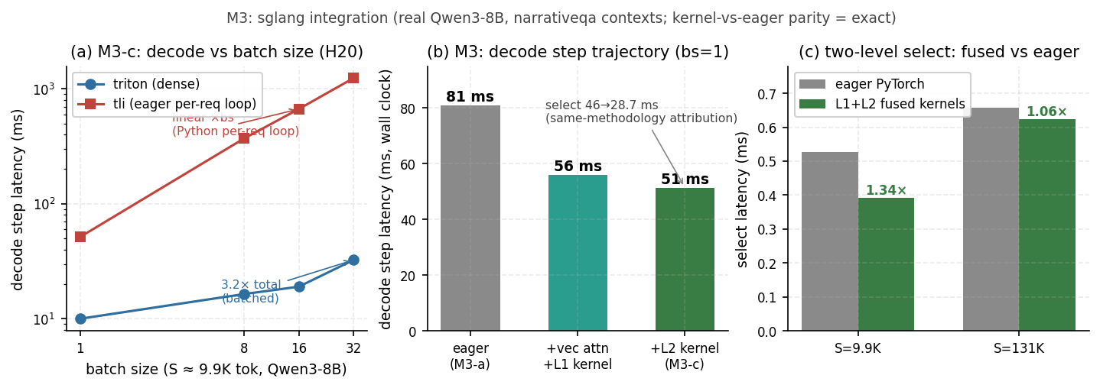
M3：sglang 系统集成实测（2026-09-24，H20 + Qwen3-8B 真实上下文）
tli backend 全链路：fused kernel 对拍精确一致 + e2e 逐字一致 + 高并发曲线暴露批量化缺口
• L2 级联 fused kernel 接入：池边界即因果边界 + 滑窗精确复制；对拍 jaccard 1.0000（S=9.9K/131K），e2e 输出与 eager 逐字一致
• 增量索引预分配几何扩容（cat 版 S=131K 时 4.8GB/步 memcpy）→ update 0.128ms 与 S 无关，增量==全量仍逐位一致
• 结构性发现：forward_decode 逐请求 Python 循环 → ~38ms/req/step 线性放大（triton 批量化仅 3.2×）→ M4 批量化 = 吞吐主表前置条件

Slide 10
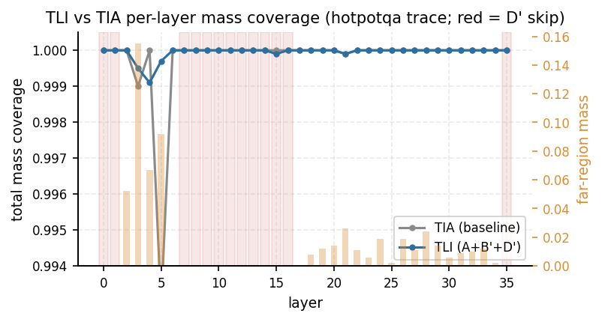
TLI vs TIA 逐层质量（E5b debug，hotpotqa）
全 36 层 diff < 0.001；far-heavy 层反超（分区防挤出）
36/36 层
diff < 0.001 vs TIA
+0.0068
L05 反超 TIA（0.9997 vs 0.9929）

Slide 11
E5b：LongBench 13 子集主表（已完成）
TLI −0.14 vs TIA / −0.44 vs FullKV，同时索引 FLOP 2.57×（E8-1）
task FullKV Quest TIA TWI TLI
hotpotqa 53.48 45.74 53.89 48.98 53.96
2wikimqa 38.29 38.46 38.27 36.16 39.07
musique 32.14 27.25 32.28 23.60 31.35
passage_ret_en 100.0 98.50 99.50 98.50 100.0
qasper 44.17 40.13 44.03 38.96 44.03
multifieldqa_en 53.40 51.01 53.19 48.11 52.98
gov_report 33.17 32.13 33.43 33.09 32.41
qmsum 23.53 22.21 23.90 23.98 22.77
multi_news 24.93 24.95 24.73 24.99 24.66
narrativeqa 25.61 20.64 22.18 26.19 23.14
triviaqa 90.71 87.55 89.82 89.59 90.22
lcc 68.81 68.34 69.14 66.22 68.74
repobench-p 66.50 63.41 66.40 63.87 65.59
AVG 50.36 47.72 50.06 47.86 49.92 ← TLI
• TLI = A+B'+D'-gated：far 总量 <0.3 的任务启用 D' 层掩码（4.88× 索引省算），多跳任务（far 0.55-0.95）不跳层
• 本轮 negative result：D' 全局掩码跨任务不泛化（musique −4.83 等）；per-task 重校准也失败（长度失配）→ far 总量 gate 是正确设计

Slide 12
Negative Results（论文护城河）
每一项都有实测编号与脚本
• E4c：严格 token 预算下，kmeans 聚类代表（块 scatter-amax 0.09–0.39 / token topk 0.45–0.79）无一致优势
• ↳ E4b 的 4–10× 占优含整簇超选 bug（5.4× 超预算）+ head 平均口径虚高——口径陷阱本身是方法论贡献
• E5：跨层 mask 复用 IoU 0.33；decode 步间 churn 22%；在线 L1 信号与 far 质量相关 ≈ 0
• ↳ 否定「跨层复用」「增量 topk」「在线自适应」三条捷径，确立 D' 必须离线
• H1：dense top-1024 mass 覆盖恒为 1.0000
• ↳ 该领域的 recall 口径会系统性高估稀疏方法差距，mass + 端到端分数才是有效口径

Slide 13
待办与计划
优先级序（M3 系统集成已完成 → 剩批量化 + H100 + 写作）
• ① ~~E5b 主表~~ ✅ 49.92（−0.14 vs TIA）+ D' far 总量 gate 设计修正 + negative results 入册
• ② ~~sglang M2/M3~~ ✅ paged 寻址 + O(n) 增量索引 + 稀疏 prefill + L1/L2 fused kernel 接入（对拍 1.0000 / e2e 逐字一致，6 commits）
• ③ **M4 批量化 decode（当前主线）**：共享 index pool + kq 真 4bit 存储 + L1/L2 kernel grid 加 batch 维 + _sparse_attn 批量 gather + CUDA graph
• ④ ~~消融表~~ ✅（trace 级四组合 + far_tokens 敏感性 + D' 三任务消融 3/3）
• ⑤ ~~Qwen3-32B 泛化复验~~ ✅（A Go 强度递减如实报告 / D' 更强 41/64 层 precision 0.993 / gate 判据入 negative results）
• ⑥ H100 吞吐主表（机器申请中；H20 已备好算力无关性论证层）
• ⑦ 论文写作（骨架见 TWO_LEVEL_PAPER_REPORT.md，主表已齐）

